Slide 1
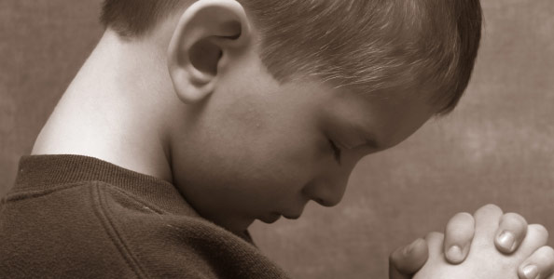
IS-SALVAZZJONI HI GĦAL KULL MIN JEMMEN 20 Ħadd matul is-sena A
www.ofm.mt

Slide 2
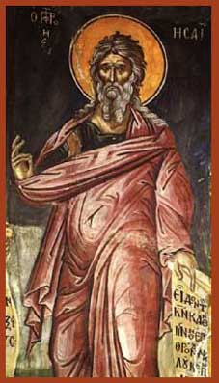
L-1 QARI Qari mill-Ktieb tal-Profeta Isaija Is 56, 1.6-7

Slide 3
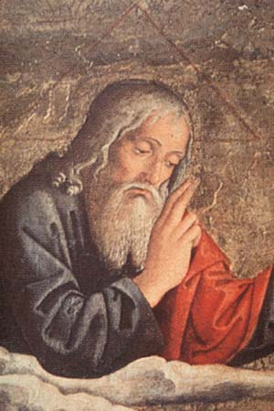
Dan jgħid il-Mulej: Żommu s-sewwa w agħmlu l-ġustizzja, għax is-salvazzjoni tiegħi għoddha waslet, u l-ġustizzja tiegħi dalwaqt tfeġġ.

Slide 4
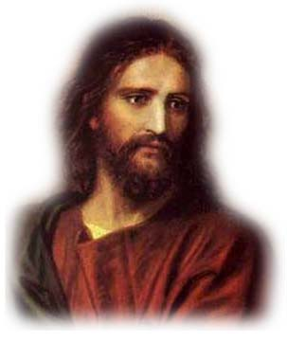
Ulied il-frustier li ntrabtu mal-Mulej biex jaqduh, u biex iħobbu isem il-Mulej u jkunu qaddejja tiegħu, kull min iħares is-Sibt

Slide 5
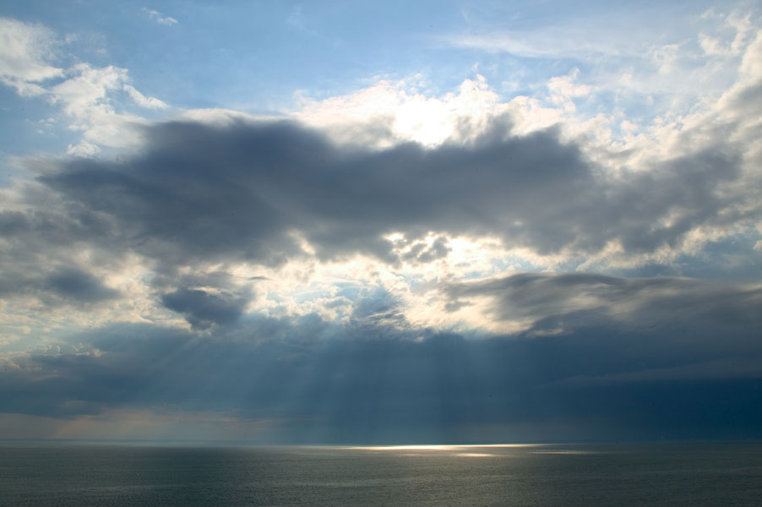
u ma jiksrux u jżomm sħiħ fil-patt tiegħi, lil dawn inwassalhom sal-muntanja mqaddsa tiegħi, u nferraħhom fid-dar tat-talb tiegħi;

Slide 6
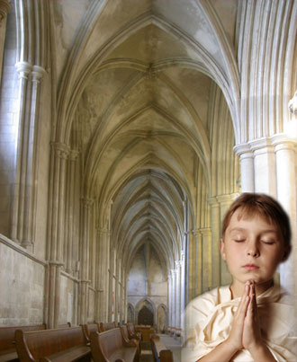
il-vittmi maħruqa u s-sagrifiċċji tagħhom ikunu jogħġbuni telgħin minn fuq l-artal tiegħi, għax dari “dar it-talb” tissejjaħ għall-popli kollha.

Slide 7
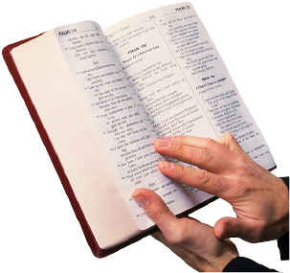
Il-Kelma tal-Mulej Inroddu ħajr lil Alla.

Slide 8
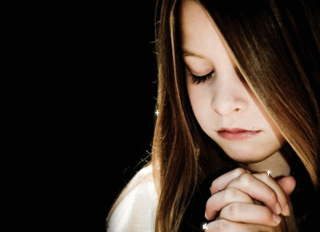
SALM RESPONSORJALI Salm 66 Ifaħħruk il-popli kollha, o Alla.

Slide 9
Iħenn għalina Alla, u jberikna; idawwar għal fuqna d-dija ta’ wiċċu! Biex jingħarfu fuq l-art triqatek, fost il-ġnus kollha s-salvazzjoni tiegħek.

Slide 10
R/. Ifaħħruk il-popli kollha, o Alla.

Slide 11
Jithennew il-ġnus u jgħannu bil-ferħ, għax trieġi l-popli bis-sewwa, u l-ġnus fuq l-art inti tmexxihom.

Slide 12
R/. Ifaħħruk il-popli kollha, o Alla.

Slide 13
Ifaħħruk il-popli, o Alla, ifaħħruk il-popli kollha. Iberikna Alla, u tibża’ minnu l-art kollha minn tarf għall-ieħor!

Slide 14
R/. Ifaħħruk il-popli kollha, o Alla.

Slide 15
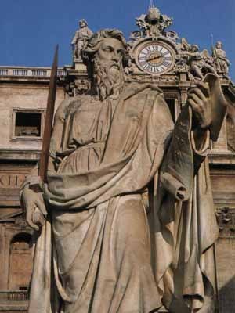
IT-2 QARI Qari mill-Ittra ta’ San Pawl Appostlu lir-Rumani Rum 11, 13-15, 29-32

Slide 16
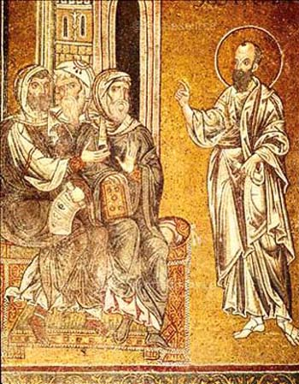
Ħuti: Ngħid lilkom il-pagani. Sakemm jiena appostlu tal-pagani, nibqa’ nagħmel ġieh lill-ministeru tiegħi,

Slide 17
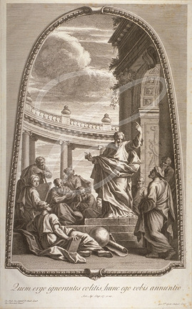
Bit-tama li nqajjem l-għira ta’ ġensi u hekk insalva lil xi wħud minnhom.

Slide 18
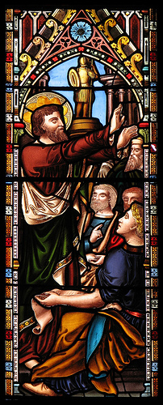
Għax jekk it-tkeċċija tagħhom ġiebet il-ħbiberija tad-dinja ma’ Alla, l-ilqugħ tagħhom mill-ġdid xi jkun ifisser, jekk mhux ħajja mill-imwiet?

Slide 19
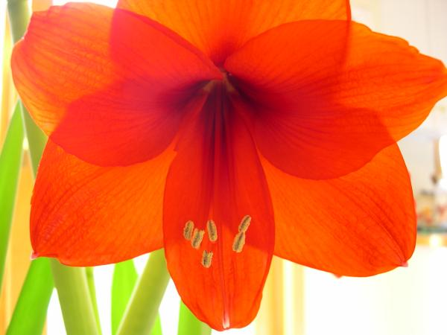
Alla ma jreġġax lura d-doni u s-sejħa tiegħu. Bħalma fl-imgħoddi intom ma kontux tobdu lil Alla,

Slide 20
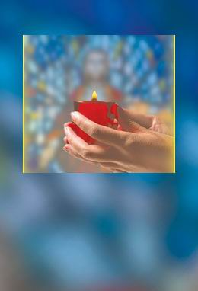
imma issa sibtu l-ħniena tiegħu minħabba d-diżubbidjenza tagħhom; hekk huma wkoll m’humiex jobduh

Slide 21
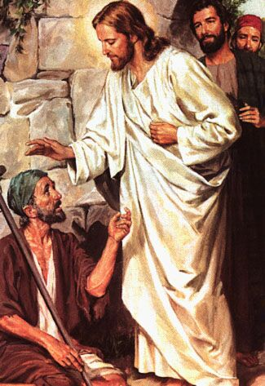
minħabba l-ħniena li sibtu intom mingħandu, ħalli issa huma wkoll isibu l-ħniena.

Slide 22
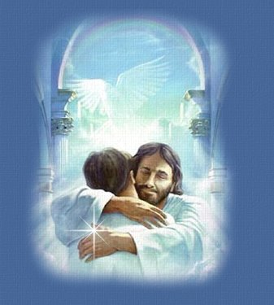
Għax Alla ħalla ’l kulħadd fil-jasar tad-diżubbidjenza, biex jagħmel ħniena ma’ kulħadd.

Slide 23
Il-Kelma tal-Mulej Inroddu ħajr lil Alla.

Slide 24
Hallelujah. Halleluljah. Ġesù dar il-Galilija kollha jgħallem fis-sinagogi tagħhom, ixandar l-Evanġelju tas-Saltna u jfejjaq kull xorta ta’ mard u dgħufija fost il-poplu. Hallelujah.

Slide 25
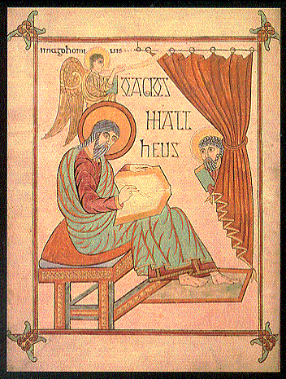
L-EVANĠELJU Qari mill-Evanġelju ta’ San Mattew Mt 15, 21-28

Slide 26
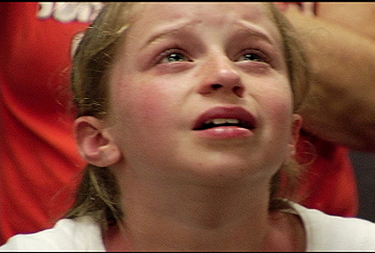
F’dak iż-żmien: Ġesù telaq lejn Tir u Sidon. U ħarġet waħda mara Kangħanija minn dawk l-inħawi, u qabdet tgħajjat u tgħid:

Slide 27
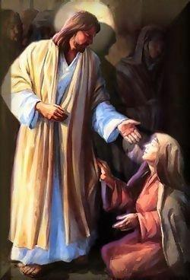
“Ħenn għalija, Mulej, Bin David: binti għandha fiha xitan, u magħdura ħafna!”. Iżda hu ma weġibhiex kelma.

Slide 28
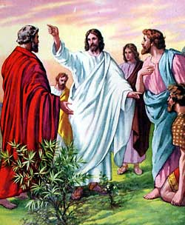
Resqu lejh id-dixxipli tiegħu, jitolbuh u jgħidulu: “Eħles minnha, għax ġejja tgħajjat warajna.”

Slide 29
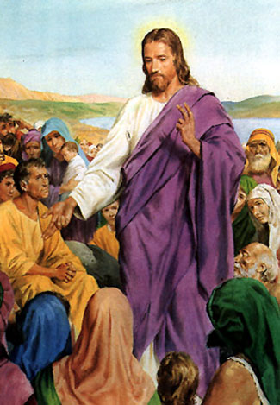
Imma hu qalilhom: “Ma ġejtx mibgħut ħlief għan-nagħaġ li ntilfu mid-dar ta’ Iżrael.”

Slide 30
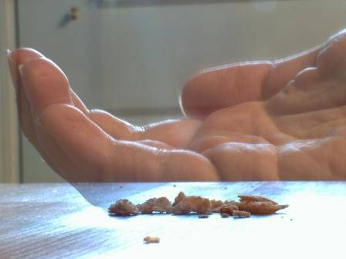
Iżda hi resqet, nxteħtet quddiemu u qaltlu: “Għinni, Mulej!” Hu weġibha: “Mhux sewwa tieħu l-ħobż tal-ulied u tixħtu lill-ġriewi.”

Slide 31
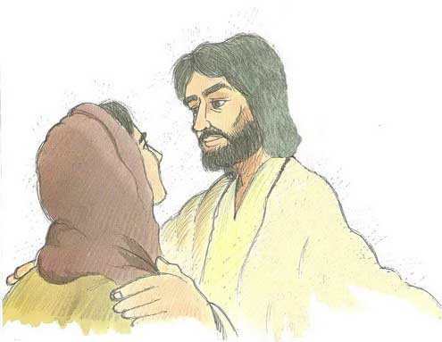
“Hekk hu, Mulej,” qaltlu; “iżda l-ġriewi wkoll jieklu l-frak li jaqa’ minn fuq il-mejda ta’ sidienhom!”

Slide 32
Imbagħad wieġeb Ġesù u qalilha: “Mara, il-fidi tiegħek kbira! Ħa jsirlek kif tixtieq.” U minn dak il-ħin stess bintha fieqet.”

Slide 33
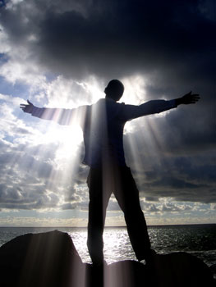
Il-Kelma tal-Mulej It-Tifħir Lilek Kristu

Slide 34
www.ofm.mt
IS-SALVAZZJONI HI GĦAL KULL MIN JEMMEN 20 Ħadd matul is-sena A

